Slide 1
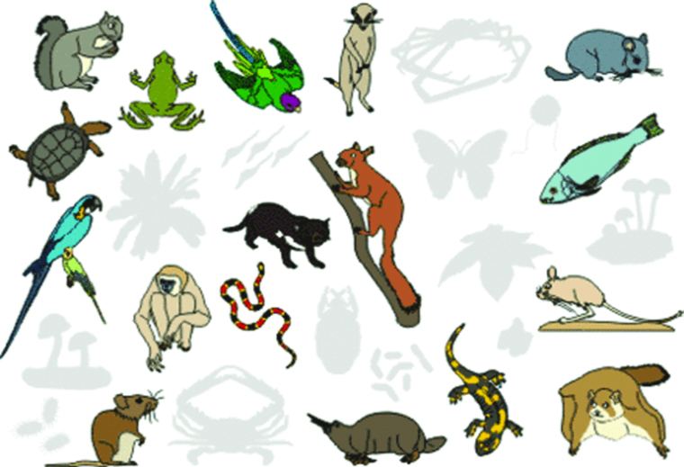
সবাইকে স্বাগতম জানিয়ে শুরু করছি আজকের ক্লাস

Slide 2
পরিচিতি
শিক্ষক পরিচিতি
পাঠ পরিচিতি
আবু হেনা মোস্তফা কামাল
সহকারী অধ্যাপক
জীববিজ্ঞান বিভাগ
দৌলতপুর কলেজ
দৌলতপুর, কুষ্টিয়া।
শ্রেণি- দ্বাদশ
বিষয়-জীববিজ্ঞান ২য় পত্র
অধ্যায়- প্রথম
প্রাণীর বিভিন্নতা ও শ্রেণিবিন্যাস
পাঠ্যাংশ- Chordata পর্বের শ্রেণিবিন্যাস
সময়- ৪০ মিনিট
তাং- ০৩। ১১। ২০১৯ ইং ।

Slide 3
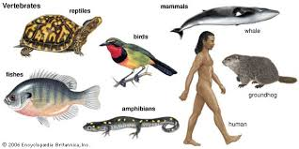
চলো,আমরা কিছু ছবি দেখি

Slide 4
আজকে পাঠের বিষয়
Chordata পর্বের শ্রেণিবিন্যাস

Slide 5
শিখনফল
এই পাঠ শেষে শিক্ষার্থীরা যা যা...
১। কর্ডাটা পর্বের বৈশিষ্ট্য কি তা বলতে পারবে;
২। কর্ডাটা পর্বকে শ্রেণি পর্যন্ত শ্রেণিবিন্যাস করতে পারবে;
৩। Vertebrata উপ-পর্বের শ্রেণিগুলোর বৈশিষ্ট্য বর্ণনা করতে পারবে;
৪। সকল মেরুদন্ড প্রাণী কর্ডেট কিন্তু সকল কর্ডেট মেরুদন্ডী নয় – তা ব্যাখ্যা করতে পারবে।

Slide 6
Chordata পর্বের প্রধান বৈশিষ্ট্যগুলো হলো-
১। জীবনের কোন না কোন পর্যায়ে পৃষ্ঠ- মধ্যরেখা বরাবর দন্ডাকার ও স্থিতিস্থাপক নটোকর্ড বিদ্যমান থাকে।
২। পৃষ্ঠ-মধ্যরেখা বরাবর ‘ফাঁপা স্নায়ুরজ্জু’অবস্থিত।
৩। জীবনের যে কোন দশায় বা সারা জীবন গলবিলের দুপাশে কয়েক জোড়া ‘ফুলকা রন্ধ’থাকে।

Slide 7
পর্ব- Chordata
উপপর্ব - Vertebrata
উপপর্ব- Urochordata
উপপর্ব - Cephalochordata
শ্রেণি- Ascidiacea
শ্রেণি- Thaliacea
অধিশ্রেণি-Agnatha
অধিশ্রেণি-Gnathostom ata
শ্রেণি- Larvacea
শ্রেণি-Myxini
শ্রেণি- Cephalaspidomorphi
1। শ্রেণি- Chondrichthyes
4। শ্রেণি- Amphibia
৭। শ্রেণি- Mammalia
2। শ্রেণি-Actinopterygii
5। শ্রেণি- Reptilia
3। শ্রেণি- Sarcopterygii
৬। শ্রেণি- Aves

Slide 8
একক কাজ
Chordata পর্বের তিনটি উপ-পর্বের নাম লিখ।

Slide 9
Vertebrata উপ-পর্বের দুইটি অধিশ্রেণি রয়েছে
অধিশ্রেণি- ১। Agnatha
অধিশ্রেণি- ২। Gnathostomata

Slide 10
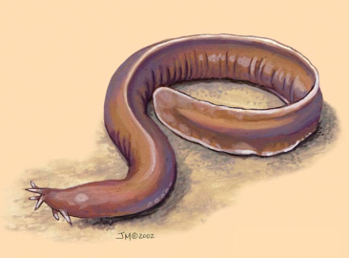
অধিশ্রেণি- Agnatha-র দুইটি শ্রেণি রয়েছে
শ্রেণি – ১। Myxini (গ্রীক, myxini= slime)
বৈশিষ্ট্যঃ
১। দেহ আঁইশবিহীন, পিচ্ছিল গ্রন্থিযুক্ত ত্বকে আবৃত, কিন্ত পৃষ্ঠীয় পাখনাবিহীন।
২। মুখ প্রান্তে অবস্থিত এবং চারজোড়া কর্ষিকায় পরিবৃত।
৩। গলবিলের দুপাশে মোট ৫-১৫ জোড়া ফুলকারন্ধ অবস্থিত।
Myxine glutinosa

Slide 11
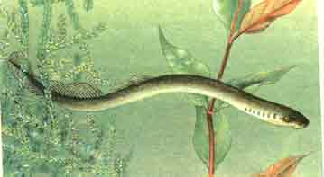
অধিশ্রেণি- Agnatha-র দুইটি শ্রেণি রয়েছে
শ্রেণি-২। Cephalaspidomorphi (গ্রীক, kephale= head + aspidos = shield + morphe= form)
বৈশিষ্ট্যঃ
পরিণত লাম্প্রের দেহ সরু, দেখতে বাইম মাছের মত, আঁইশবিহীন, কিন্তু একটি বা দুটি পৃষ্ঠীয় পাখনাযুক্ত।
মৌখিক চাকতিটি চোষকের ভূমিকা পালন করে । এর চারদিকে কেরাটিনময় দাঁত অবস্থান করে।
পৃথক ফুলকারন্ধসহ সাতজোড়া ফুলকা রয়েছে।
Petromyzon marinus

Slide 12
অধিশ্রেণি- Gnathostomata-র সাতটি শ্রেণি রয়েছে
শ্রেণি- ১। Chondrichthyes (গ্রীক, chondros= তরুনাস্থি + ichthys = মাছ )
বৈশিষ্ট্যঃ
১। দেহ অসংখ্য ক্ষুদ্র প্ল্যাকয়েড আঁইশে আবৃত।
২। অন্তঃকংকাল সম্পূর্ণভাবে তরুনাস্থিময়।
৩। পুচ্ছ পাখনা হেটারোসার্কাল ধরনের ।
Scoliodon laticaudus
Pristis pectinata

Slide 13
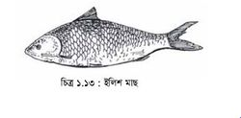
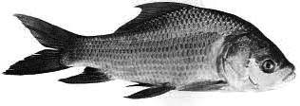
অধিশ্রেণি- Gnathostomata-র সাতটি শ্রেণি রয়েছে
শ্রেণি- ২। Actinopterygii (গ্রীক ,actis = রশ্মি + pteryx = পাখনা )
বৈশিষ্ট্যঃ
১। এইসব মাছের অন্তঃকংকাল অস্থিময় ।
২। দেহ সাক্লয়েড বা টিনয়েড আঁইশে আবৃত ।
৩। পুচ্ছ পাখনা হোমোসার্কাল ।
Catla catla
Tenualosa ilisa

Slide 14
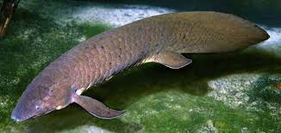
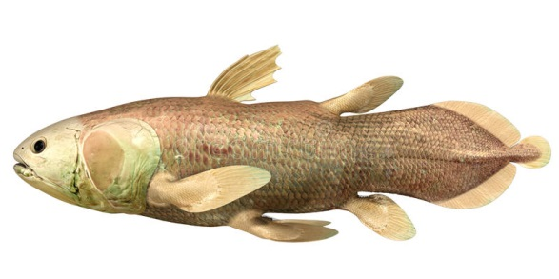
অধিশ্রেণি- Gnathostomata-র সাতটি শ্রেণি রয়েছে
শ্রেণি-৩। Sarcopterygii (গ্রীক, sarkas = মাংসল + pteryx = পাখনা )
বৈশিষ্ট্যঃ
১।
এইসব মাছের অন্তঃকংকাল অস্থিময় ।
২। দেহ গ্যানয়েড আঁইশে আবৃত ।
৩। পুচ্ছ পাখনা ডাইফিসার্কাল ।
Latimeria chalumnae
Neoceratodus forsteri

Slide 15
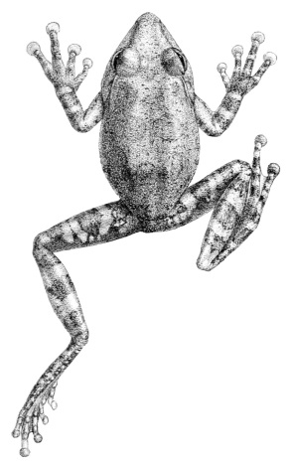
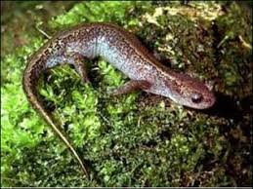
অধিশ্রেণি- Gnathostomata-র সাতটি শ্রেণি রয়েছে
শ্রেণি- ৪। Amphibia (গ্রীক , amphi = উভয় + bios = জীবন)
বৈশিষ্ট্যঃ
১। গ্রন্থিসমৃদ্ধ ত্বকবিশিষ্ট, চতুষ্পদী মেরুদন্ডী প্রাণী।
২। অগ্রপদে চারটি ও পশ্চাৎপদে পাঁচটি করে নখরবিহীন আঙ্গুল থাকে ।
৩। হৃৎপিন্ড তিন প্রকোষ্ঠ বিশিষ্ট- দুটি অলিন্দ এবং একটি নিলয়।
Rhacophorous fergusonil
Salamandra salamandra

Slide 16
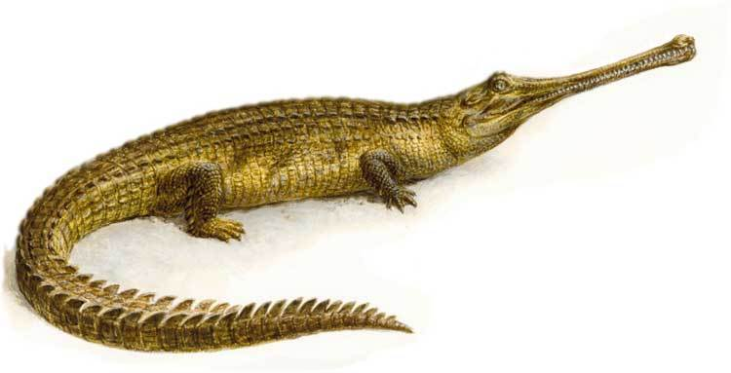
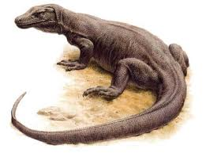
অধিশ্রেণি- Gnathostomata-র সাতটি শ্রেণি রয়েছে
শ্রেণি- ৫। Reptilia (ল্যাটিন, repere = হামাগুড়ি দিয়ে চলন)
বৈশিষ্ট্যঃ
১। ত্বক শুস্ক এবং গ্রন্থিবিহীন, এপিডার্মাল আঁইশে আবৃত।
২। উভয় পদে পাঁচটি করে নখরযুক্ত আঙ্গুল থাকে।
৩। হৃৎপিন্ড অসম্পুর্ণভাবে ৪ প্রকোষ্ঠ বিশিষ্ট (দুটি অলিন্দ ও একটি অর্ধবিভক্ত নিলয়; ব্যতিক্রম- কুমির ৪ প্রকোষ্ঠ বিশিষ্ট)।
Varanus bengalensis
Gavialis gangeticus

Slide 17
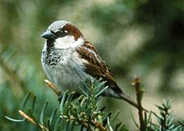
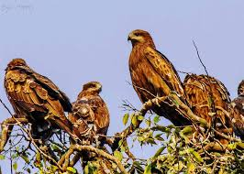
অধিশ্রেণি- Gnathostomata-র সাতটি শ্রেণি রয়েছে
শ্রেণি- ৬। Aves ( ল্যাটিন, avis = পাখি)
বৈশিষ্ট্যঃ
১। দেহ পালক দ্বারা আবৃত । পদ দুইজোড়া; অগ্রপদ ডানায় রুপান্তরিত ।
২। অস্থিগুলো বায়ুগহবরযুক্ত ও হালকা।
৩। হৃৎপিন্ড ৪ প্রকোষ্ট বিশিষ্ট ।
Passer domesticus
Gyps bengalensis

Slide 18
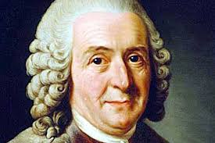
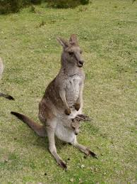
অধিশ্রেণি- Gnathostomata-র সাতটি শ্রেণি রয়েছে
শ্রেণি- ৭। Mammalia (ল্যাটিন, mamma = স্তন)
বৈশিষ্ট্যঃ
১। দেহত্বক বিভিন্ন গ্রন্থিযুক্ত (ঘর্মগ্রন্থি, সিবেসিয়াস গ্রন্থি ইত্যাদি) থাকে এবং ত্বক লোম দ্বারা আবৃত (তিমি ব্যতীত)।
২। পরিণত স্ত্রী-প্রাণীতে সক্রিয় স্তনগ্রন্থি থাকে।
৩। হৃৎপিন্ড ৪ প্রকোষ্ট বিশিষ্ট ।
Macropus major
Homo sapiens

Slide 19
জোড়ায় কাজ
Vertebrata উপ-পর্বের 3টি শ্রেণির বৈশিষ্ট্য লিখ ।

Slide 20
Chordata পর্বের তিনটি উপ-পর্ব আছে।
১। Urochordata
২। Cephalochordata
৩। Vertebrata.
Urochordata এবং Cephalochordata কে আদি কর্ডেট বলা হয়।
Chordata পর্বের উল্লেখযোগ্য বৈশিষ্ট্য হলো-
১। ভ্রুনাবস্থায় বা আজীবন দন্ডাকার ও স্থিতিস্থাপক নিরেট নটোকর্ড বিদ্যমান।
২। ভ্রুনাবস্থায় বা আজীবন পৃষ্ঠীয় ফাঁপা স্নায়ুরজ্জু বিদ্যমান।
৩। ভ্রুনাবস্থায় বা আজীবন গলবিলীয় ফুলকারন্ধ বিদ্যমান ।
আদি কর্ডেটের ক্ষেত্রে এই বৈশিষ্ট্য গুলো আজীবন বিদ্যমান থাকে। কিন্তু

Slide 21
Vertebrata এর ক্ষেত্রেঃ
১। নটোকর্ড মেরুদন্ড দ্বারা প্রতিস্থাপিত হয়।
২। ফাঁপা স্নায়ুরজ্জু মস্তিষ্ক ও সুষুম্নাকান্ড দ্বারা প্রতিস্থাপিত হয়।
৩। ফুলকারন্ধ্র বন্ধ হয়ে যায় এবং ফুলকা বা ফুসফুসের আবির্ভাব ঘটে ।
তাই আদি কর্ডেটে অর্থাৎ Urochordata এবং Cephalochordata-র সদস্যদের মধ্যে কোন পর্যায়েই মেরুদন্ড থাকে না । শুধু মাত্র Vertebrata তে মেরুদন্ড থাকে।
তাই বলা যায় যে, সকল মেরুদন্ডী প্রাণীই কর্ডেট কিন্তু সকল কর্ডেট মেরুদন্ডী নয়।

Slide 22
দলগত কাজ
ক দলঃ Urochordata এবং Cephalochordata উপ-পর্বের কয়েকটি প্রাণীর বৈঃ নাম লিখ।
খ দলঃ Vertebrata উপ-পর্বের কয়েকটি প্রাণীর বৈঃ নাম লিখ।

Slide 23
মৌখিক মূল্যায়ন
১। কর্ডাটা কাকে বলে?
২। কর্ডাটা পর্বের উপ-পর্বগুলির নাম লিখ।
৩। Vertebrata উপ-পর্বের শ্রেণিগুলোর নাম লিখ।
৪। একটা আদি Chordate প্রাণীর বৈঃ নাম লিখ।

Slide 24
বাড়ির কাজ
তোমার বাড়ির আশেপাশের পরিবেশ হইতে যে কোন ৫টি শ্রেণির একটি করে প্রাণী সংগ্রহ করে আনবে।

Slide 25
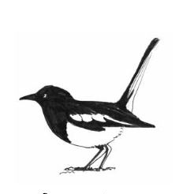
ধন্যবাদ সবাইকে

